Slide 1





Khoa học
SỰ SINH SẢN
CỦA
ẾCH

Slide 2



YÊU CẦU CẦN ĐẠT
1
Nêu được đời sống, thời gian đẻ trứng của ếch.
2
Nêu được chu trình sinh sản của ếch.

Slide 3


Xin chào các bạn, mình là ếch.
Các bạn có biết gì về loài ếch chúng mình không?

Slide 4



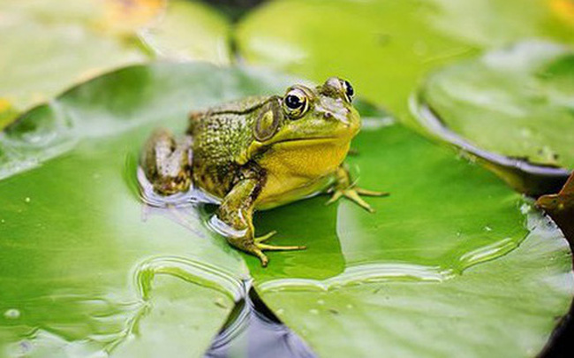
Ếch là một loài động vật có xương sống, không có đuôi, thân ngắn, da trần, màu sẫm.
Ếch vừa sống được trên cạn vừa sống được ở dưới nước.
Đố bạn ếch sinh sản như thế nào?

Slide 5
CÁC HOẠT ĐỘNG
1
TÌM HIỂU VỀ LOÀI ẾCH
2
CHU TRÌNH SINH SẢN CỦA ẾCH
1
VẼ SƠ ĐỒ
CHU TRÌNH SINH SẢN CỦA ẾCH

Slide 6

HOẠT ĐỘNG 1
TÌM HIỂU VỀ LOÀI ẾCH

Slide 7
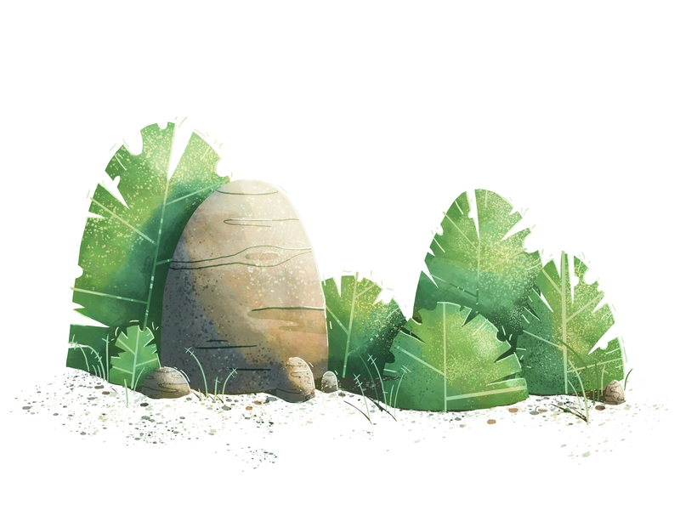

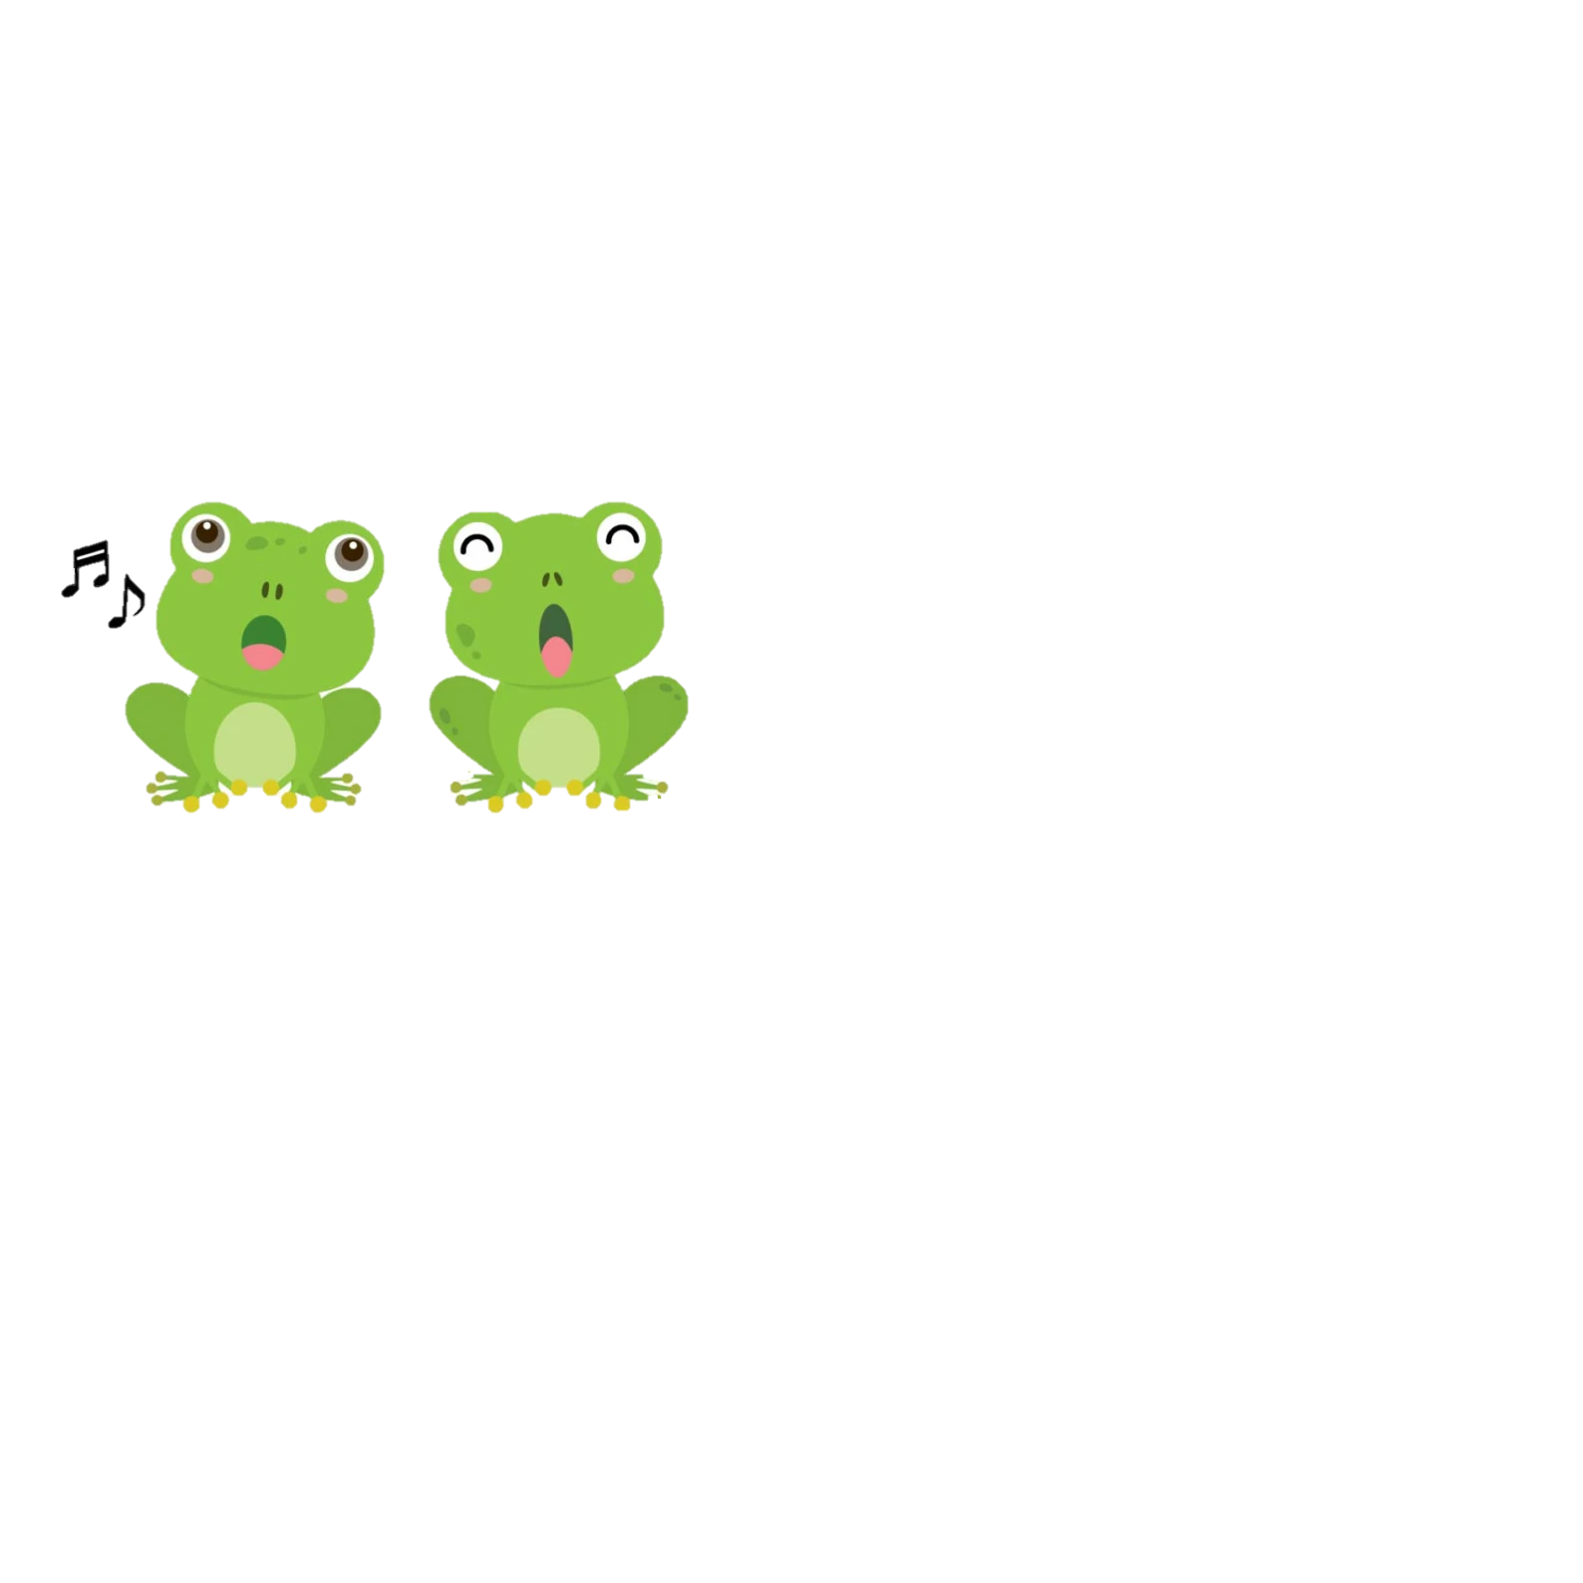


Bạn đã bao giờ nghe thấy tiếng ếch kêu chưa?
Các bạn hãy cùng thi xem bạn nào bắt chước tiếng ếch kêu giỏi nhất nhé!
GV nhấp vào chú ếch ở trên để mở tiếng ếch kêu.

Slide 8



Bạn thường nghe thấy tiếng ếch kêu khi nào?
Tại sao chỉ những gia đình sống gần hồ, ao mới có thể nghe tiếng ếch kêu?
Ếch đẻ trứng xuống nước tạo thành những chùm nổi lềnh bềnh trên mặt nước.
Ếch đẻ trứng ở đâu?
Ếch sống được cả ở trên cạn và dưới nước.
Ếch thường sống ở bờ ao, hồ, đầm lầy.
Ếch đẻ trứng hay con?
Ếch thường sống ở đâu?
Ếch thường đẻ trứng vào mùa nào?
Ếch thường kêu vào ban đêm nhất là sau những trận mưa mùa hè.
Ếch thường đẻ trứng vào mùa hè.
Ếch đẻ trứng.
Vì ếch thường sống ở bờ ao, hồ. Khi nghe tiếng kêu của ếch đực gọi ếch cái đến để cùng sinh sản. Ếch cái đẻ trứng ngay xuống ao, hồ.

Slide 9
Đầu mùa hạ, ngay sau cơn mưa lớn, vào ban đêm, ta thường nghe thấy tiếng ếch kêu. Đó là tiếng kêu của ếch đực gọi ếch cái.
Ếch cái đẻ trứng xuống nước tạo thành những chùm nổi lềnh bềnh trên mặt nước.
Trứng ếch đã được thụ tinh nở ra nòng nọc, nòng nọc phát triển thành ếch.

Slide 10
HOẠT ĐỘNG 2
CHU TRÌNH
SINH SẢN CỦA ẾCH

Slide 11


Các bạn hãy quan sát từng hình mình họa và nói nội dung của từng hình nhé!

Slide 12
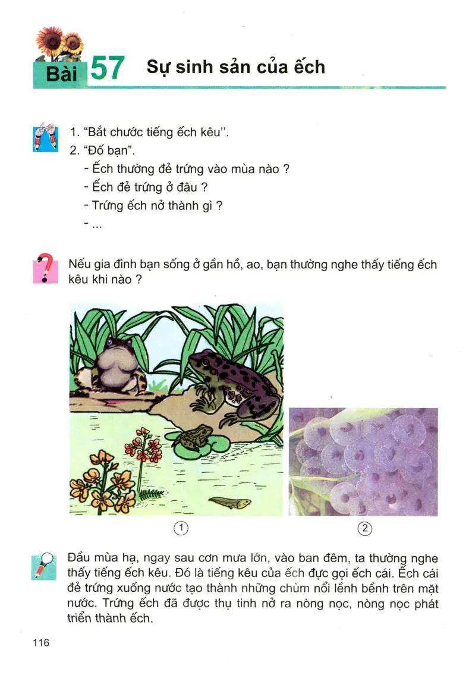
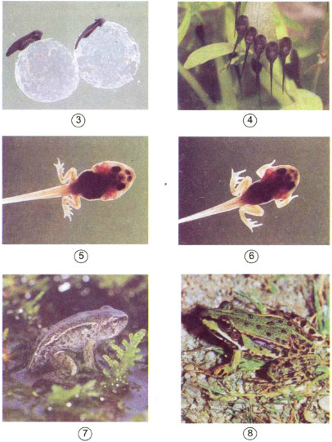
Các bạn hãy quan sát từng hình mình họa và nói nội dung của từng hình nhé!

Slide 13
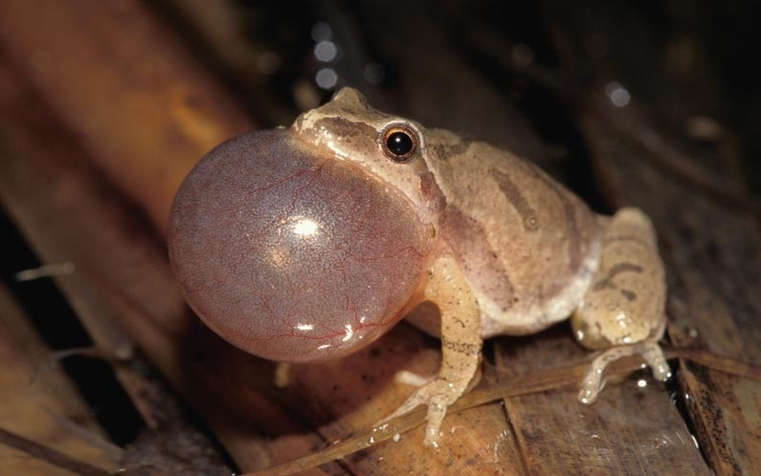
Ếch đực đang gọi ếch cái ở bờ ao. Ếch đực có hai cái túi kêu phía dưới miệng phồng to, ếch cái không có túi kêu.

Slide 14
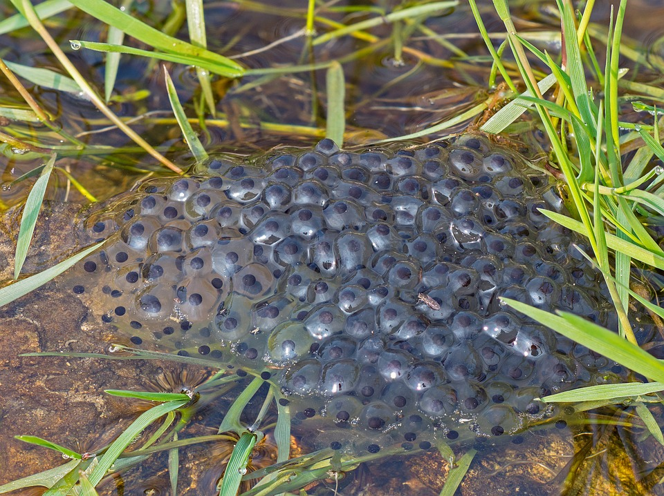
Ếch cái đẻ trứng thành chùm nổi lềnh bềnh dưới ao.

Slide 15

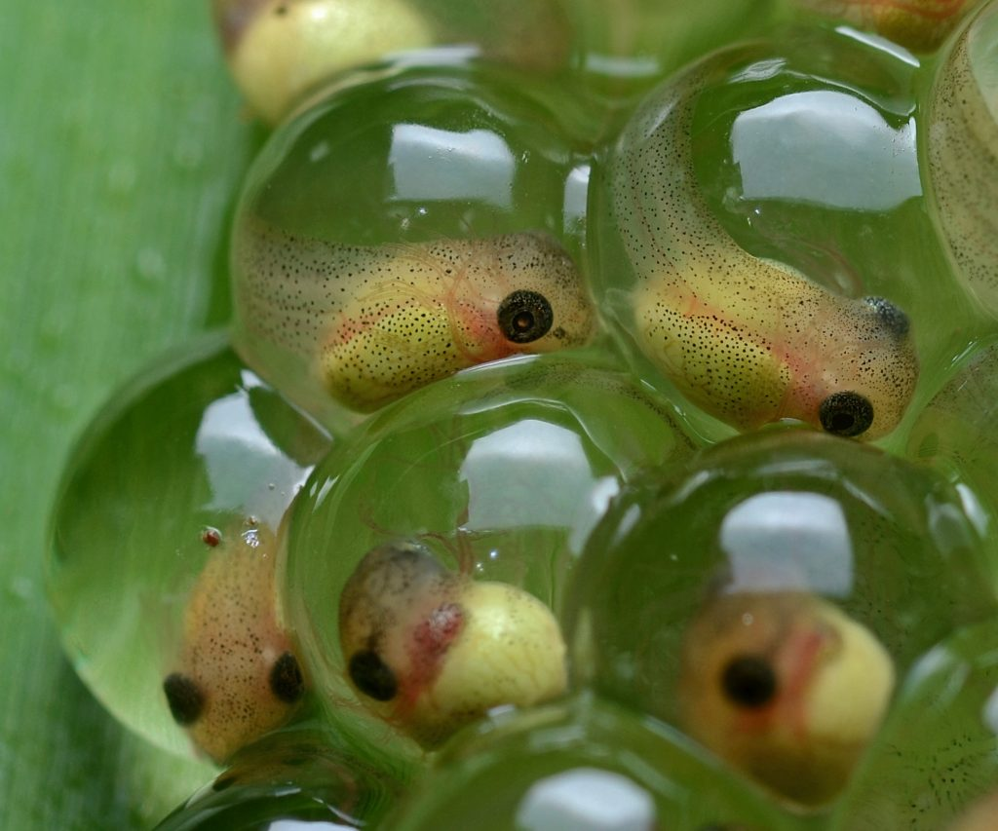
Trứng ếch lúc mới nở.

Slide 16
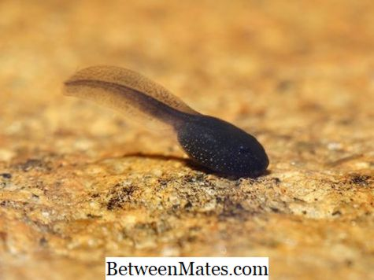
Trứng ếch đã nở thành nòng nọc con. Nòng nọc con có đầu tròn, đuôi dài và dẹp.

Slide 17
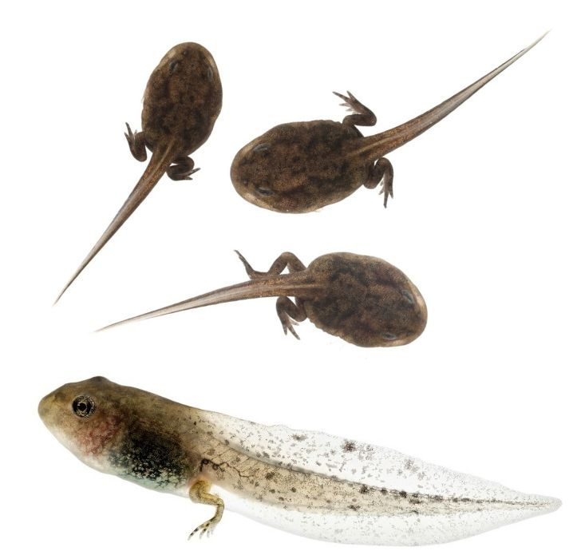
Nòng nọc lớn dần lên, mọc hai chân ra phía sau.

Slide 18
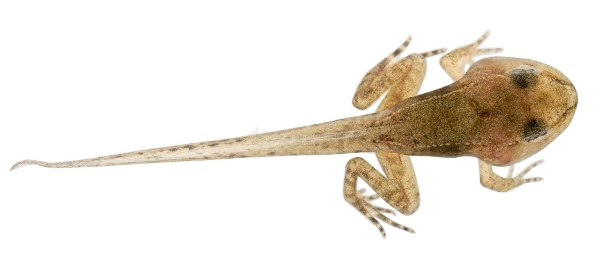
Nòng nọc mọc tiếp hai chân trước.

Slide 19
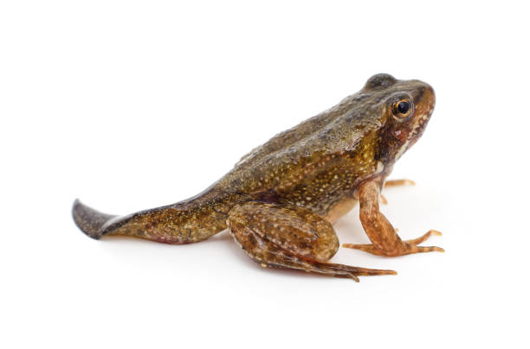
Ếch con đã hình thành đủ 4 chân, đuôi ngắn dần và bắt đầu nhảy lên bờ.

Slide 20
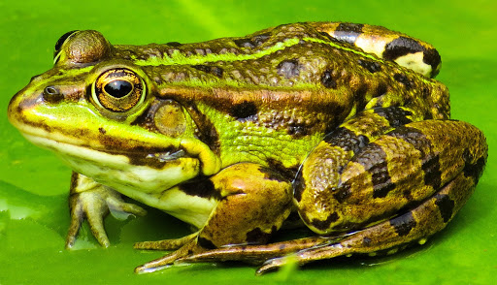
Ếch trưởng thành.

Slide 21
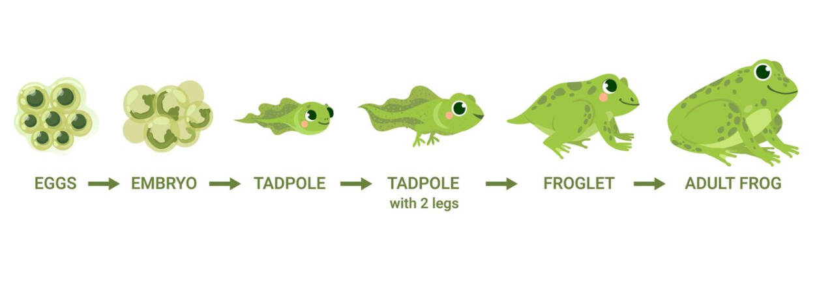
CHU TRÌNH SINH SẢN CỦA ẾCH
Trứng
ếch
Phôi
Nòng nọc
con
Nòng nọc
con mọc
hai chân
phía sau
Ếch con
Ếch
trưởng thành

Slide 22
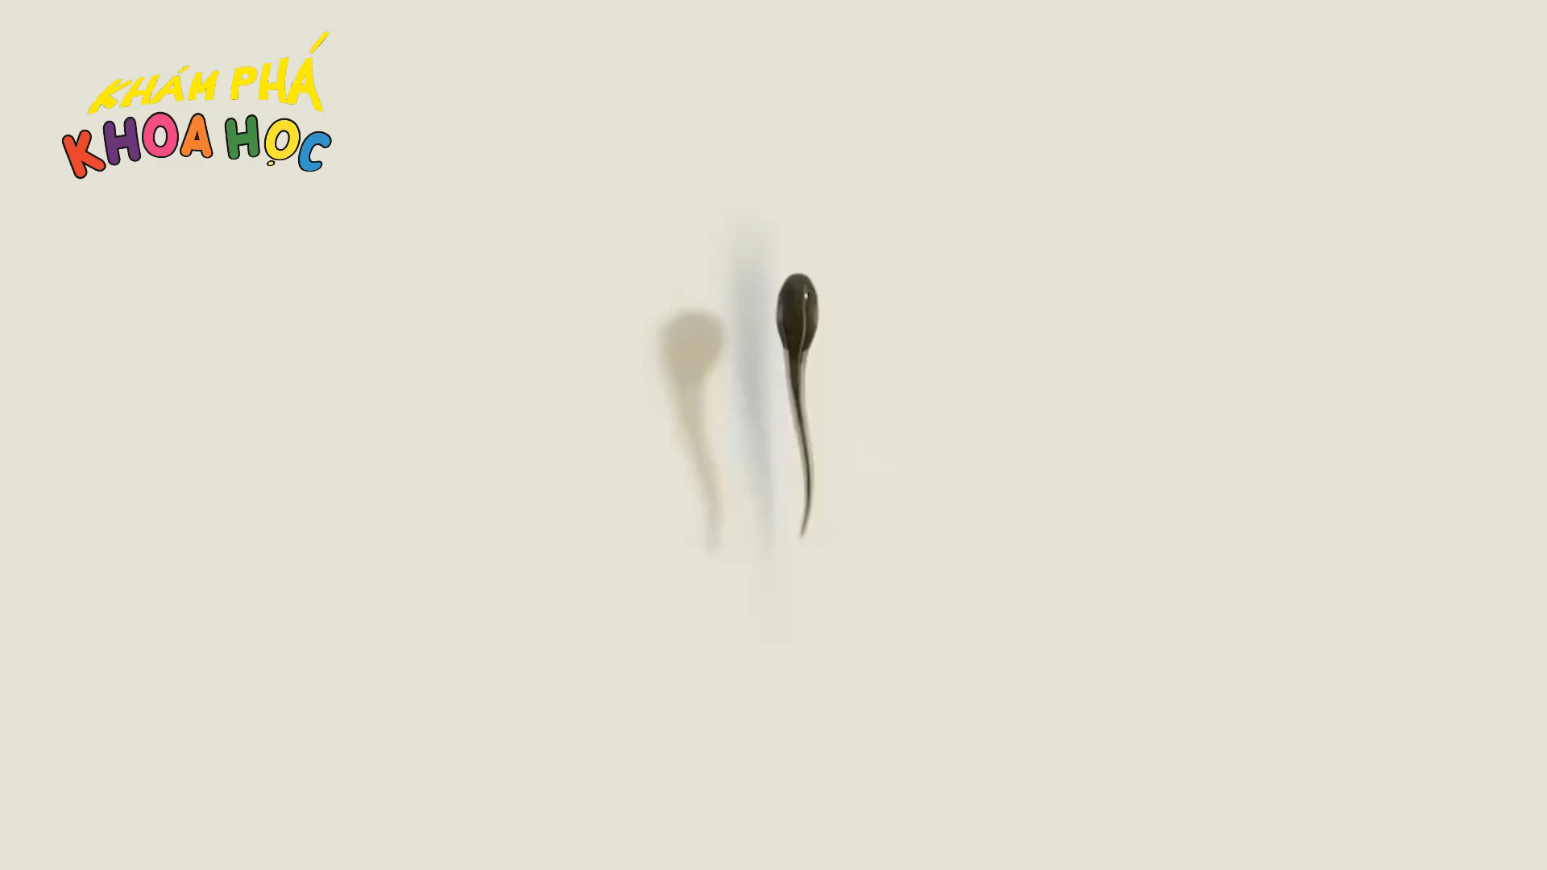
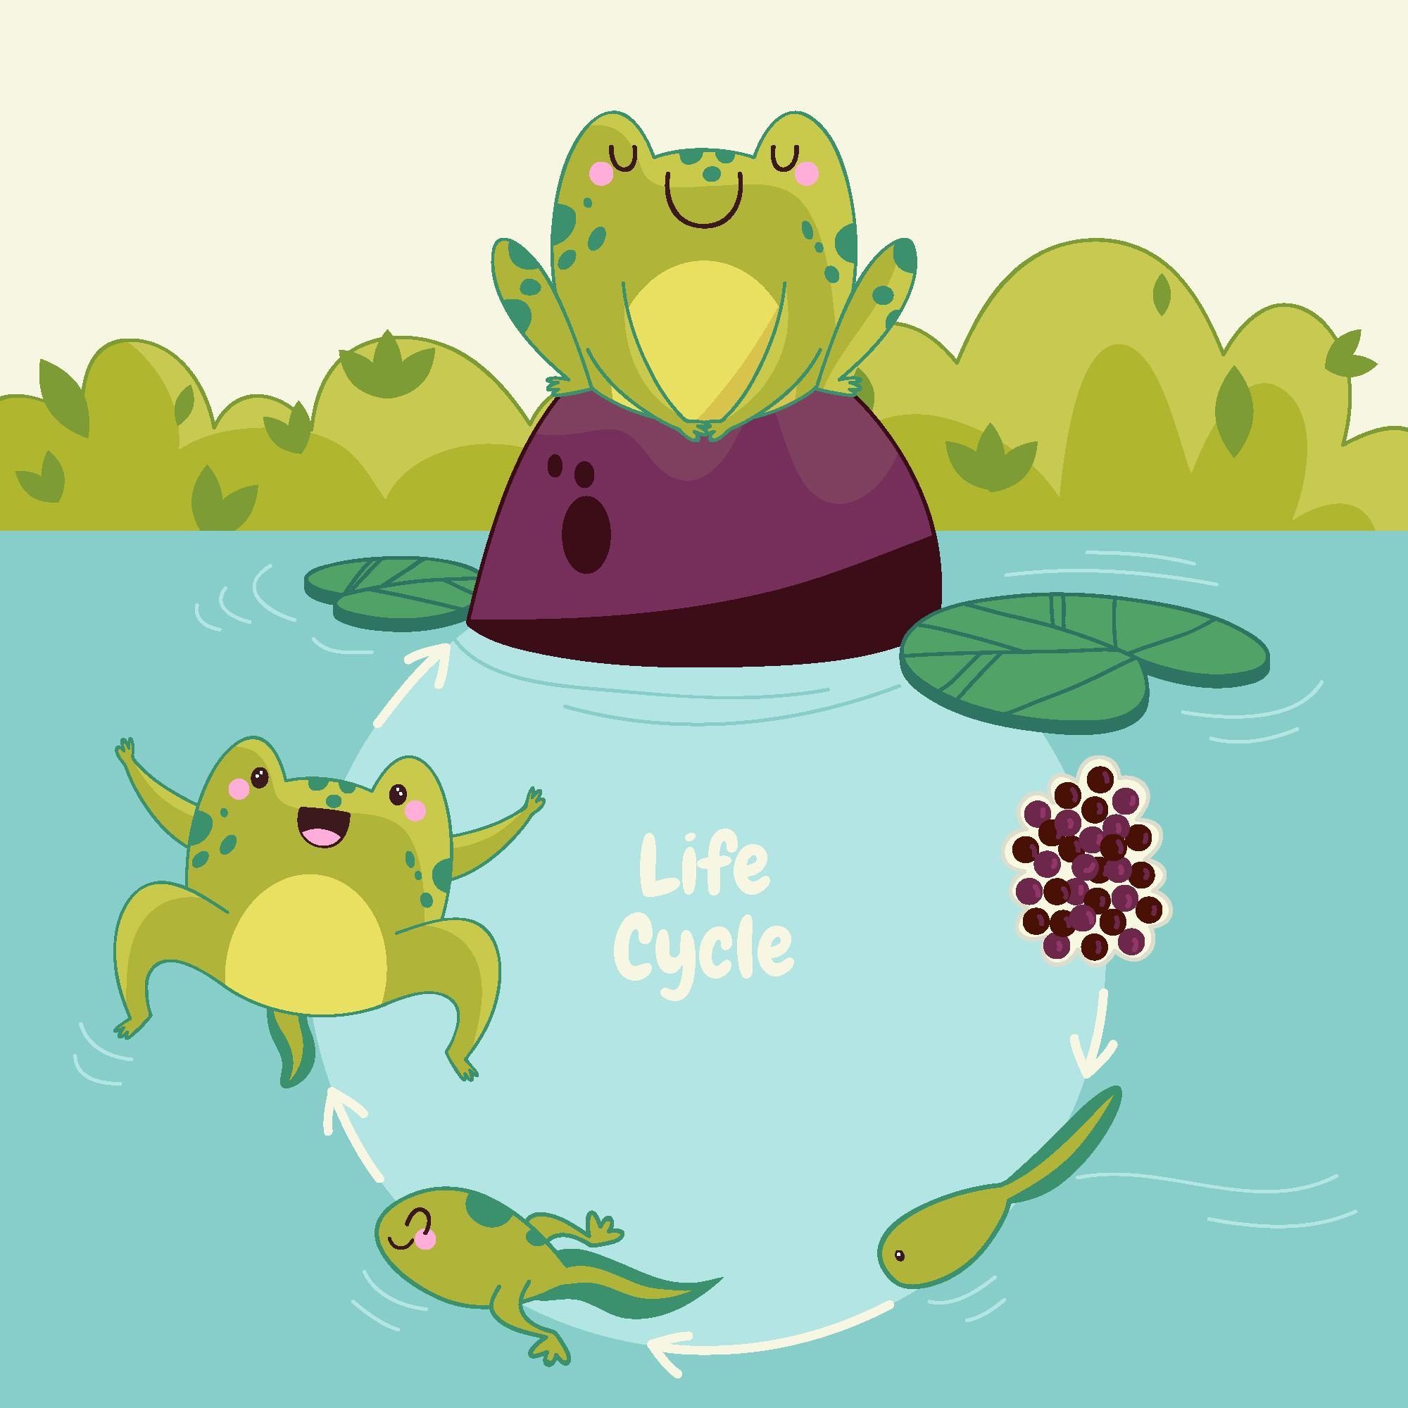
CÙNG XEM
VIDEO NHÉ!

Slide 23
Nòng nọc sống ở đâu? Ếch sống ở đâu?
Nòng nọc sống ở dưới nước.
Ếch vừa sống ở trên cạn, vừa sống ở dưới nước.

Slide 24
Ếch là động vật đẻ trứng.
Trong quá trình phát triển, con ếch vừa trải qua đời sống dưới nước, vừa trải qua đời sống trên cạn. Giai đoạn là nòng nọc chỉ sống được ở dưới nước.

Slide 25
HOẠT ĐỘNG 3
VẼ SƠ ĐỒ
CHU TRÌNH
SINH SẢN CỦA ẾCH

Slide 26
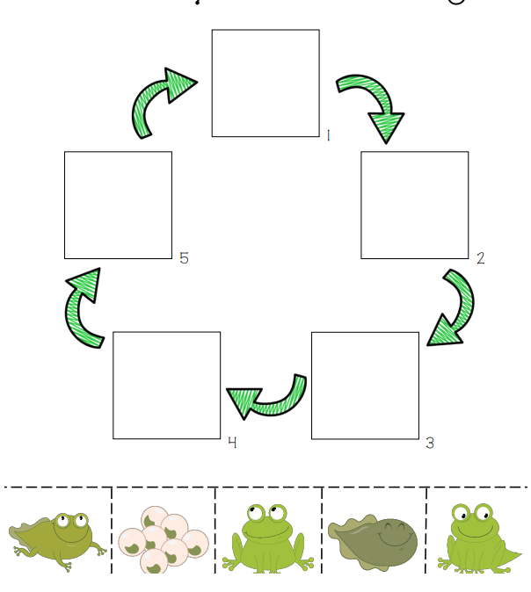
HƯỚNG DẪN VẼ

Slide 27
DẶN DÒ
1
Ôn lại bài đã học.
2
Chuẩn bị bài "Sự sinh sản và nuôi con của chim".

Slide 28
CHÚC CÁC EM
HỌC TẬP TỐT!

